Slide 1

Point annuel sur les actualités du CRMW
20 janvier 2026

Slide 2
Ordre du jour
Rétrospective des actualités du CRMW (S.Susen)
Point sur la base de données (M. Daniel)
FranceCoag coté Willebrand (C. Tabele)
Bilan des RCP Willebrand (C. Paris)
Bilan ETP Willearning (N. Guerin)
Dernières techniques en Biologie Moléculaire (P.Boisseau)
PNDS SWA : méthode PICO (A.Rauch)
WILL LIGHT (A.Rauch)
Point d’étape : CAP DEV Willebrand (C.Paris)
Point d’étape : WILLCO (S.Susen)
Communiqué AFH (Y.Collé)
Conclusion (S.Susen)

Slide 3
Rétrospective des actualités du CRMW

Slide 4
Entrepôt de Données de Santé (EDS) du CRMW
Objectif d’un EDS : rendre les données de santé accessibles pour des recherches et des études visant à l'amélioration du système de santé et des services rendus aux patients
Déclaration de conformité au référentiel EDS : 12/12/2025
Dernières étapes :
finalisation de la charte d’utilisation des données de l’EDS
Validation d’un contrat type adapté pour les transferts de données aux équipes de recherche
Recours à un hébergeur de données de santé (HDS):
Accès pour travaux de recherche par une « bulle sécurisée »
Financement = MIG – CRMR Lille

Slide 5






Infrastructure EDS
SOURCE DE DONNEES
RESPONSABLES
Extractions
Sous-traitants
Administrateurs
VPN
VPN= tunnel sécurisé
Administrateurs
Zone de travail = outils informatiques mis à disposition des chercheurs avec accès aux données nécessaires uniquement
ZONE DE TRAVAIL
Entrepôt de données

Slide 6

EDS CRMW chez
Gestion des droits
Utilisateurs
Administrateurs
Gestion des droits
Entrepôt de données
ZONE DE TRAVAIL 1
Bulle de données 1
ZONE DE TRAVAIL 2
Bulle de données 2

Slide 7
La gouvernance EDS
COPIL
MHEMO | S Susen
coordonnateur du CRMW | A Rauch /C Paris
sites constitutifs du CRMW | A Veyradier /Y Repessé/ M Trossaërt
Représentant des CRC | S Castet
Représentant recherche | C Denis
Représentant AFH | N Giraud
laboratoires Willebrand du CRMW | P Boisseau. C Ternisien C Zawadzki. E Jeanpierre
CS Mhemo-FranceCoag | J Goudemand
Méthodologiste | J Labreuche
interopérabilité des bases de données | S Vanderziepe
Représentant des ARCs | C Marichez
Représentant du DIM | A Bruandet
CS
MHEMO | S Susen
coordonnateur du CRMW | A Rauch/ C Paris
sites constitutifs du CRMW | A Veyradier /Y Repessé/ M Trossaërt
Représentant des CRC | S Castet
Représentant recherche | C Denis / P Lenting
Représentant AFH | N Giraud
laboratoires Willebrand CRMW | P Boisseau. C Ternisien C Zawadzki. E Jeanpierre
Personne indépendante du traitement des données | DA Tregouet
CS Mhemo-FranceCoag | J Goudemand
Méthodologiste | J Labreuche
ARCs | C Marichez
comité d’éthique | Laetitia Delassus

Slide 8
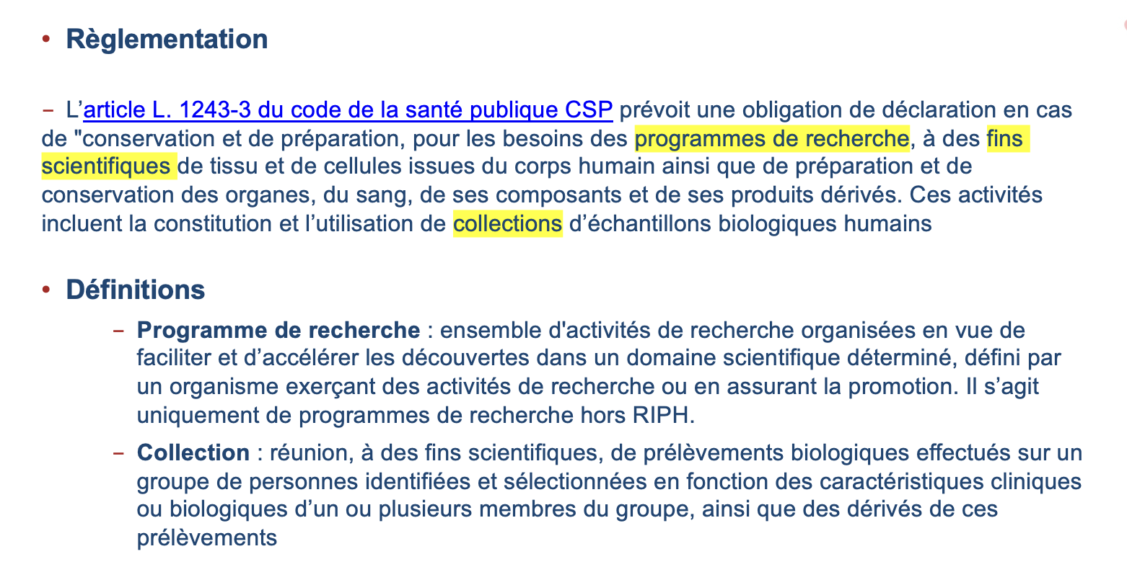
Collection biologique du CRMW

Slide 9
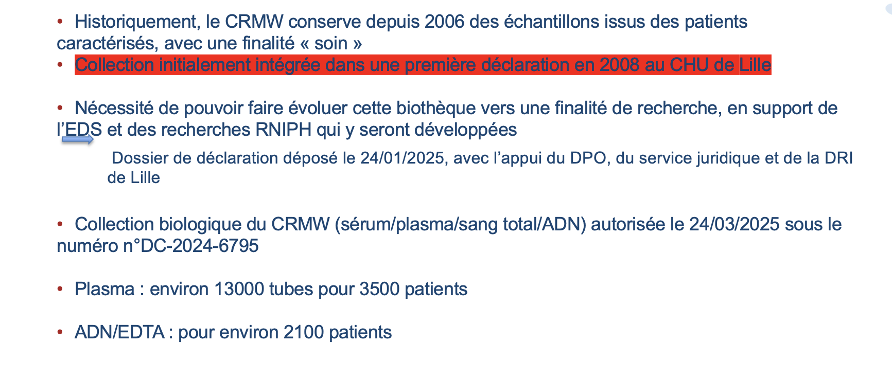
Collection biologique du CRMW

Slide 10
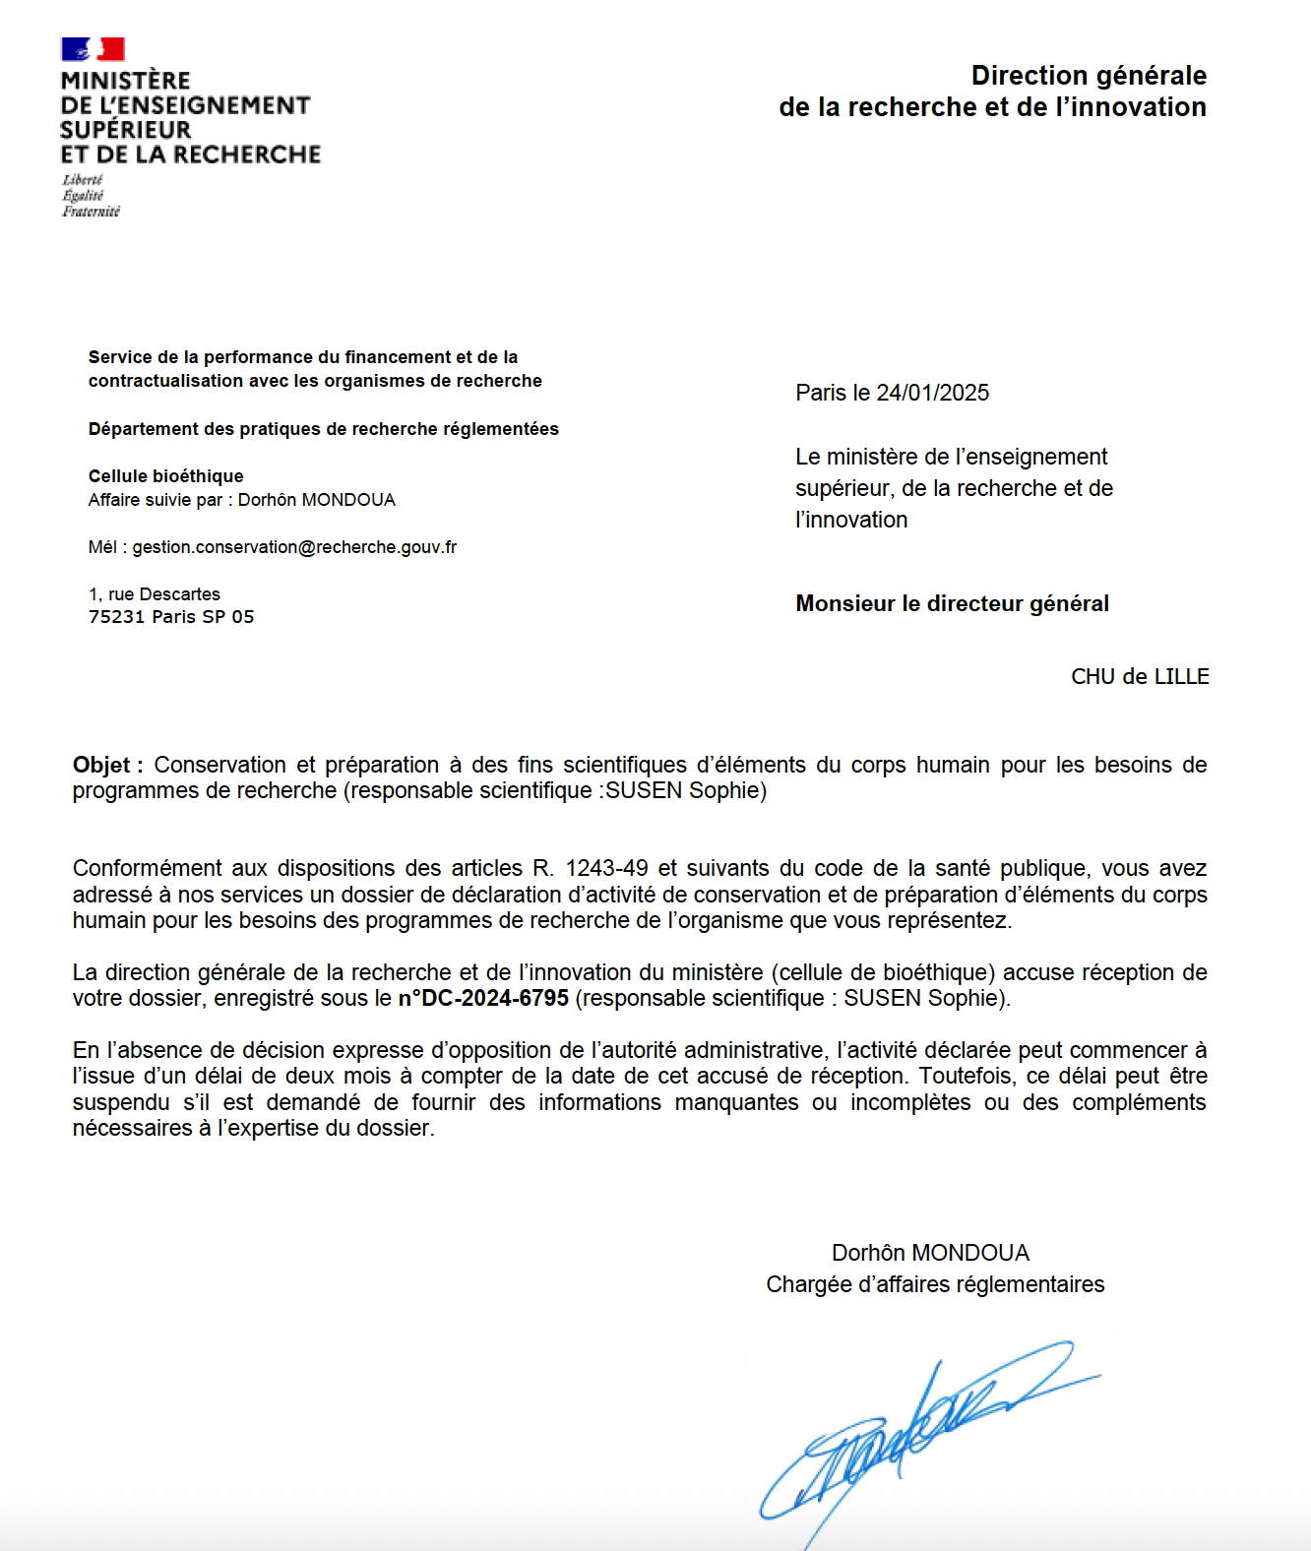

Slide 11
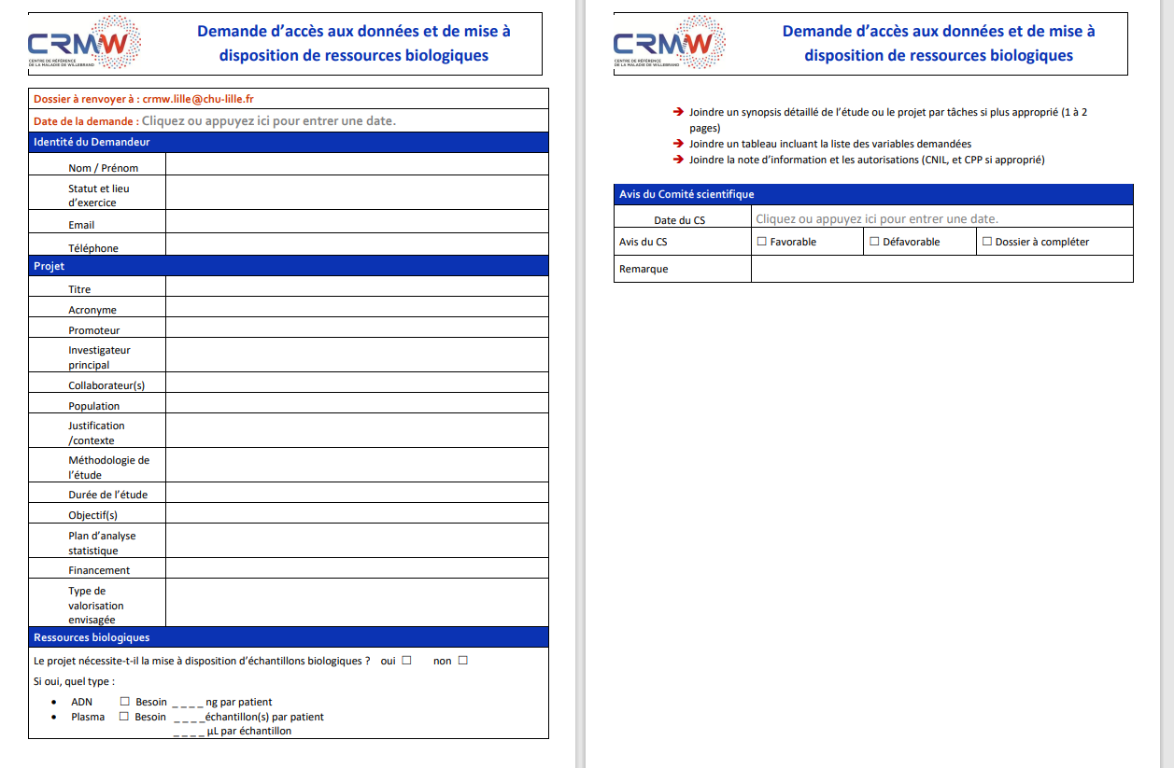
Fonctionnement de l’ EDS du CRMW
Ouverture de la demande d’accès aux données et à la collection biologique aux équipes :
Faire une demande via le formulaire

Slide 12
Fonctionnement de l’ EDS du CRMW
Adapté aux recherches RNIPH (recherche n’impliquant pas la personne humaine)
Examen des demandes par le Conseil Scientifique de l’EDS
Création d’un espace de travail sécurisé, unique pour chaque PRS (Projet de Recherche Scientifique), avec un accès règlementé par identifiant/mot de passe
Dépôt sur l’espace de travail sécurisé par les administrateurs des données strictement nécessaire au PRS (tableau des variables à fournir)
Publication des études sur le site internet du CRMW et du CHU de Lille (obligation légale, permettre aux patients de s’opposer étude par étude)
Contrat de partage de données entre l’établissement de l’équipe de recherche et le CRMW

Slide 13
Point sur la base de données du CRMW

Slide 14
5252 inclusions
Base de données CRMW
15/1/2026
En attente résultats ou prélèvements : 59
Sujets sains ou asymptomatiques (apparentés sains etc..): 22
VWD constitutionnel exclu: 242
2408 CI
VWD improbable*: 74
Transmetteurs formes récessives: 19
4435
sujets VWD typés
(2408 familles)
*: VWF:Ag > 50%; pas de variant
ou variant peu délétère
**: VWF:Ag 30-50%; pas de variant
Cas index seulement
Notes:
Rajouter VWD possible? Pour comparaison avec cohorte totale

Slide 15
5252 inclusions
Base de données CRMW
15/1/2026
En attente résultats ou prélèvements : 86
Sujets sains ou asymptomatiques (apparentés sains etc..): 218
VWD constitutionnel exclu: 290
4435
VWD improbable*: 93
Transmetteurs formes récessives: 130
4435
sujets VWD typés
(2408 familles)
*: VWF:Ag > 50%; pas de variant
ou variant peu délétère
**: VWF:Ag 30-50%; pas de variant
Totalité des patients
VWD possible inclus

Slide 16
Evolution de la base de données du CRMW depuis 2016
Nbre cas index
classés:
670
1189
1549
1780
1970
2191
2408
8%
6,5%
6,7%
6%
53%

Slide 17

Actualités Maladie de Willebrand dans FranceCoag
Clémence Tabélé
"point d'actualités" du CRMW
Mardi 20 janvier 2026

Slide 18
Centres partenaires
Nouveau centre partenaire FranceCoag
CRMW Lariboisière
Rejoint en 2026
Formation saisie FranceCoag 29 janvier 2026

Slide 19
Inclusions
Données extraites au 09/10/2025 sur activité bornée au 31/12/2024 :
16253 inclusions au total
10537 hémophiles (dont 1120 PUKS et 2447 avec variant génétique identifié)
4341 MW (dont 3 PUKS et 1051 caractérisations du type réalisés par CRMW)
838 autres DHPC
536 PP (dont 164 Glanzman)
688 inclusions en 2024
955 décédés

Slide 20
Description de la population (extrait rapport annuel 2024)
4008 patients inclus dans FranceCoag
 | 2024
Patients recensés* | 3871
Patients vus dans les 3 dernières années, N (%) | 2027 (52,4)
Patients vus dans la dernière année, N (%) | 776 (20,0)
Adultes, N (%) | 3176 (82,0)
Enfants, N (%) | 695 (18,0)
Hommes, N (%) | 1629 (42,1)
Femmes, N (%) | 2242 (57,9)
Age moyen (années) | 39,9
* Ne tient pas compte des 132 patients décédés et 5 patients avec arrêt de suivi

Slide 21
Age au diagnostic (extrait rapport annuel 2024)
La Figure représente les 3691 patients avec maladie de Willebrand suivis dans FC parmi les 4008 inclus : ne sont pas pris en compte 31 patients dont la sévérité est manquante et les 286 patients dont les âges au diagnostic sont manquants.

Slide 22
Description des patients vus les 3 dernières années (extrait rapport annuel 2024)
 | MW Très Sévère (N = 350) | MW Sévère (N = 1698) | MW Hors forme Sévère (N = 1929) | Total (N = 4008)
Patients vus dans les 3 dernières années | 215 (61,4%) | 888 (52,3%) | 918 (47,6%) | 2047 (51,1%)
Age moyen (SD) (années) | 35,2 (20,3) | 37,2 (22,8) | 37,2 (22,4) | 36,9 (22,4)
Hommes, N (%) | 96 (44,7%) | 395 (44,5%) | 351 (38,2%) | 854 (41,7%)
Femmes, N (%) | 119 (55,3%) | 493 (55,5%) | 567 (61,8%) | 1193 (58,3%)
Age au diagnostic moyen (SD) (mois) | 108,6 (156,3) | 205,6 (218,3) | 290,1 (239,4) | 234,3 (230,3)
Age au diagnostic manquant, N | 7 | 35 | 24 | 70
Aucun traitement reçu dans la vie, N (%) | 10 (4,7%) | 213 (24,0%) | 354 (38,6%) | 587 (28,7%)
Traitement substitutif dans la vie, N (%) | 200 (93,0%) | 614 (69,1%) | 409 (44,6%) | 1235 (60,3%)
Traitement substitutif au cours du suivi FC, N (%) | 192 (89,3%) | 548 (61,7%) | 343 (37,4%) | 1095 (53,5%)
Age moyen à la 1ère substitution (SD) (années) | 16,1 (17,3) | 28,1 (21,2) | 35,4 (21,3) | 28,6 (21,6)
Age à la 1ère substitution manquant, N | 4 | 19 | 19 | 44
Traitement prophylactique au cours du suivi FC, N (%) | 59 (27,4%) | 32 (3,6%) | 3 (0,3%) | 95 (4,6%)
Traitement substitutif sur la dernière période de suivi, N (%) | 133 (61,9%) | 332 (37,4%) | 202 (22,0%) | 670 (32,7%)

Slide 23
Description des patients vus les 3 dernières années (extrait rapport annuel 2024)
 | MW Très Sévère (N = 350) | MW Sévère (N = 1698) | MW Hors forme Sévère (N = 1929) | Total* (N = 4008)
Type de traitement reçus au cours du dernier suivi****
FVW recombinant, N (%) | 26 (12,1%) | 39 (4,4%) | 13 (1,4%) | 79 (3,9%)
FVW plasmatique, N (%) | 88 (40,9%) | 173 (19,5%) | 112 (12,2%) | 375 (18,3%)
By passant, N (%) | 1 (0,5%) | 0 (0,0%) | 0 (0,0%) | 1 (0,0%)
Anticorps monoclonal, N (%) | 3 (1,4%) | 0 (0,0%) | 0 (0,0%) | 3 (0,1%)
Desmopressine thérapeutique, N (%) | 3 (1,4%) | 35 (3,9%) | 65 (7,1%) | 103 (5,0%)
Aucun traitement (tous patients), N (%) | 79 (36,7%) | 528 (59,5%) | 659 (71,8%) | 1289 (63,0%)
Aucun traitement (uniquement patients avec antécédent de traitement), N (%) | 69 (32,1%) | 315 (35,5%) | 305 (33,2%) | 702 (34,3%)
Dernier régime de traitement
Traitement à la demande, N (%) | 58 (27,0%) | 174 (19,6%) | 118 (12,9%) | 353 (17,2%)
Traitement prophylactique, N (%)***** | 44 (20,5%) | 19 (2,1%) | 2 (0,2%) | 66 (3,2%)
Tolérance immune, N (%) | 0 (0,0%) | 0 (0,0%) | 0 (0,0%) | 0 (0,0%)
Donnée manquante, N (%)****** | 123 | 702 | 800 | 1649

Slide 24
Évolution de l’activité FranceCoag des patients avec MW (extrait rapport annuel 2024)

Slide 25
Saisine en cours
Saisine LFB MW pédiatrique
Etude de la prophylaxie à début pédiatrique dans la maladie de Willebrand en France (WI-PHY)
Statut : Contrat en cours de signature
Objectif = décrire les patients avec maladie de Willebrand et régime de traitement prophylactique débuté à l’âge pédiatrique :
Caractéristiques démographiques
Indication de prophylaxie
Traitements reçus à l’inclusion
Caractéristiques de la population selon :
l’indication de la prophylaxie
la mise en place de la prophylaxie secondaire avant ou après la survenue d’une première hémarthrose
Caractéristiques de la population selon l’indication de la prophylaxie et selon :
l’âge
le sexe
le type Willebrand
la sévérité Willebrand
le type de traitement prophylactique

Slide 26
Type et sous-type Willebrand
3 champs à recueillir dans FranceCoag:
Caractérisation du Willebrand réalisée par le CRMW
Type Willebrand
Sous-type Willebrand
Taux de remplissage du champ = 24%
Retours centres : types et sous types réalisés mais pas au CRMW + pas d’indication pour réaliser à nouveau l’examen ➔ pour ces patients, il n’y aura donc jamais de type ou sous type réalisé au CRMW ➔ conséquence = impossibilité de répondre aux différentes demandes d’études intégrant les types et sous-type Willebrand (LFB, WFH…)
Évolution de la saisie
Initialement les champs 2. et 3. n’apparaissaient que si on coche « Oui » au champ 1.
la condition d’affichage du CRMW a été retirée
l’ordre les champs a été modifié tel que suit : Type Willebrand, Sous-type Willebrand, Caractérisation du Willebrand réalisée par le CRMW
Cela permet aux centres qui ont réalisé un Type Willebrand et un Sous-type Willebrand en-dehors du CRMW de pouvoir les saisir
Cela permet aux centres ayant réalisé un Type Willebrand et un Sous-type Willebrand au CRMW de le préciser

Slide 27
Modalités de rattrapage MW - PUKS
Si MW déjà dans FC
Si inclus avant 6 ans dans FC et moins de 6 ans aujourd’hui dans un premier temps
Récupérer toutes les données
Envoi liste aux centres patients concernés (N = 9)
Montée en charge pour les 7-11 ans (N = 12) validée en janvier dernier
Bilan 29/09/2025 : 2 PUKS MW
Difficultés suivi MW en PUKS?
Recueil 75-CED validé en bureau CRMW + CS FC-MHEMO
Concerne un faible effectif
Recueil des 75 premiers CED de FW (pur ou en mélange FW+FVIII)
Recueil des 75 premiers CED FVIII sur la période des 75 CED de FW seulement
Arrêt du recueil dès qu’on a atteint 75 CED de FW

Slide 28
Quelques bons réflexes
Penser à renseigner la sévérité MW
Penser à renseigner les types et sous types MW
Penser à renseigner la variable PUKS
Penser à compléter le tableau JCPA pour les PUKS
Penser à renseigner les traitements des évènements, en cliquant sur les (+) des lignes d’évènement
Penser à compléter les champs incomplets des patients et le questionnaire de données complémentaires de l’étude WI-PHY
Penser à renseigner les accouchements
Penser à rechercher le statut vital des patient
Penser à transmettre tous les questionnaires

Slide 29
RCP du CRMW
Camille PARIS
20/01/2026

Slide 30

La RCP CRMW en pratique
3 par an en visio (TEAMS) +- RCP urgentes
Dates sur le site MHEMO « Agenda »
Envoi des fiches RCP 7 jours avant la réunion par outil sécurisé
Dossiers transmis au Quorum en amont
Résumés des cas transmis à tous avec le lien de connexion avant la réunion
Conclusion transmise au prescripteur
19/05/2026

Slide 31
Quorum
Onco-hématologues | Hémostase
Jean Christophe IANOTTO (Brest) Morgane NUDEL (Lille) Paul CHAUVET (Lille) | Sophie SUSEN (Lille) Jenny GOUDEMAND (Lille- retraite) Antoine RAUCH (Lille) Agnès VEYRADIER (Paris – Laribosière) Yohann REPESSE (Caen) Camille PARIS (Lille) Nathalie ITZHAR BAIKIAN (Paris – Laribosière) Emmanuelle JEANPIERRE (Lille) Christophe ZAWADZKI (Lille) Catherine TERNISIEN (Nantes) Marc TROSSAERT (Nantes) Valérie CHAMOUARD (Lyon) Laura TOURVIEILHE (Lyon)

Slide 32
RCP 2025
8 réunions dont 5 urgentes
16 dossiers de 11 Centres Hospitaliers (1 à 3 par séance)
56 participants en moyenne/ 31 pour urgences
50% des dossiers sont urgents
100% d’avis thérapeutiques
81% type 3 dont 1 avec inhibiteur
1 type 2 A, 1 AVWS cardiopathie complexe,
1 AVWS dysglobulinémie monoclonale avec avis Oncohémato
Hors AMM: 7 demande HEMLIBRA®, 3 VEYVONDI®, 1 ALTUVOCT®

Slide 33

Willearning
Programme d'ETP pour les patients et aidants concernés par une maladie de Willebrand
Nicolas GUÉRIN – CRC-MHR de Caen

Slide 34
Historique
Financement via AAP de la DGOS 2019 et 2020
Identification des besoins, rédaction des ateliers, relectures
Soignants du CRMW + patients ressources de l’AFH
Mise au format e-learning Ingenium Digital Learning
Hébergement de la plateforme Normand-e santé (Groupement Régional D’Appui à la e-Santé)
Programme d'e-ETP maladie de Willebrand
1- Limiter au maximum les contraintes pour les patients et favoriser l'adhésion
2- Complémentaire des programmes d’ETP en présentiel
3- Toucher des personnes qui n’auraient pas assister aux ateliers en présentiel

Slide 35
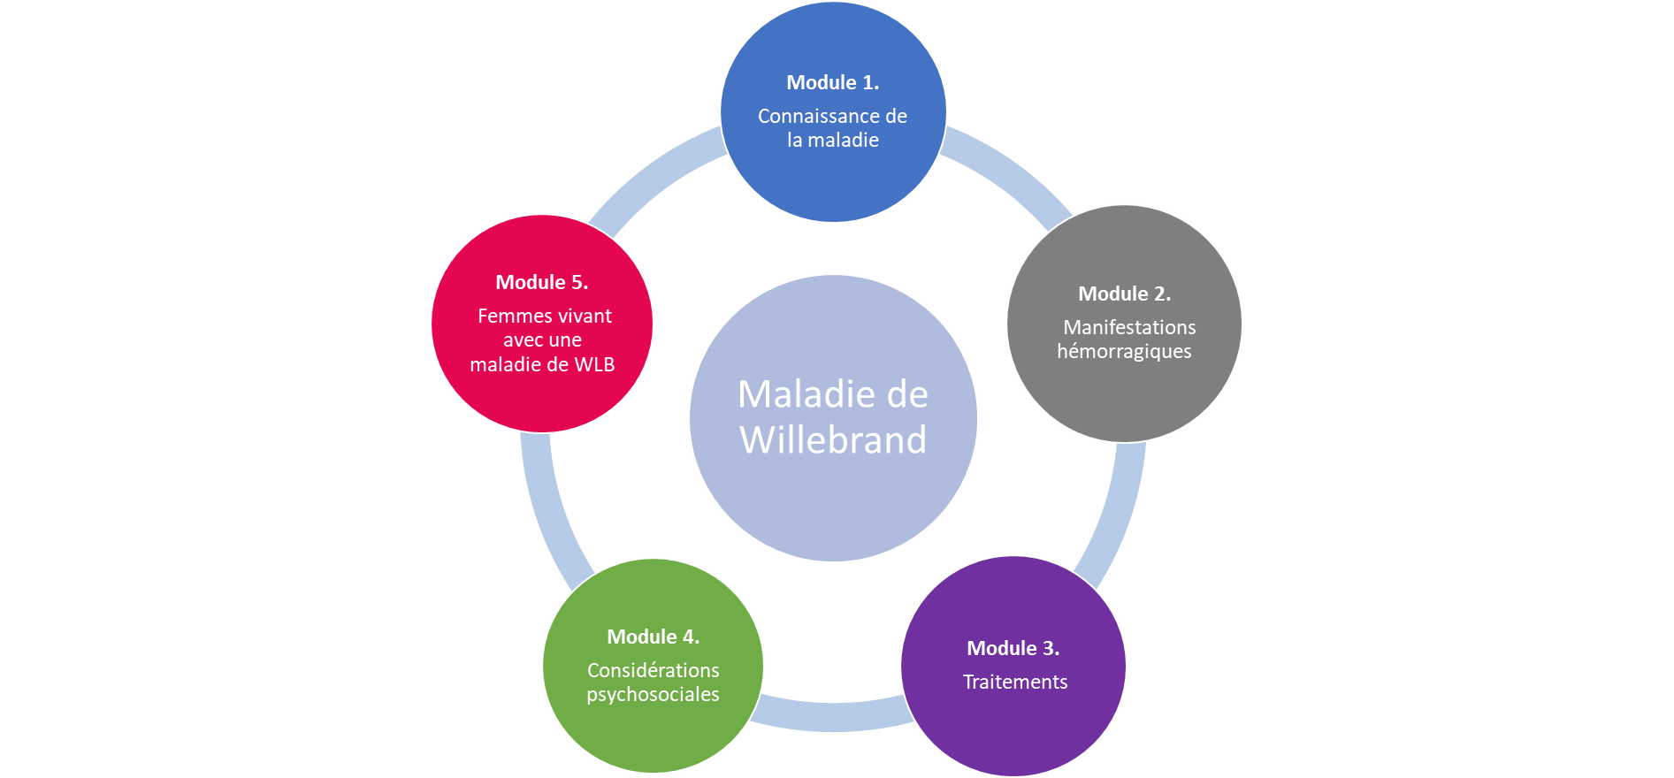
En pratique
Accessible à tous les CRC-MHR en faisant la demande
Création d’une entité propre pour chaque CRC-MHR participant
Compter environ 1h30 – 2h de formation pour la prise en main de l’outil
Programme « clé en main » -> dossier ARS, fichiers de suivis, document de BEP, pas à pas, flyer de communication …etc… fournis et adaptables
21 ateliers disponibles dont certains déclinés en 2 versions (formes sévères / formes modérées mineures)
Ateliers indépendants pour personnaliser les parcours

Slide 36
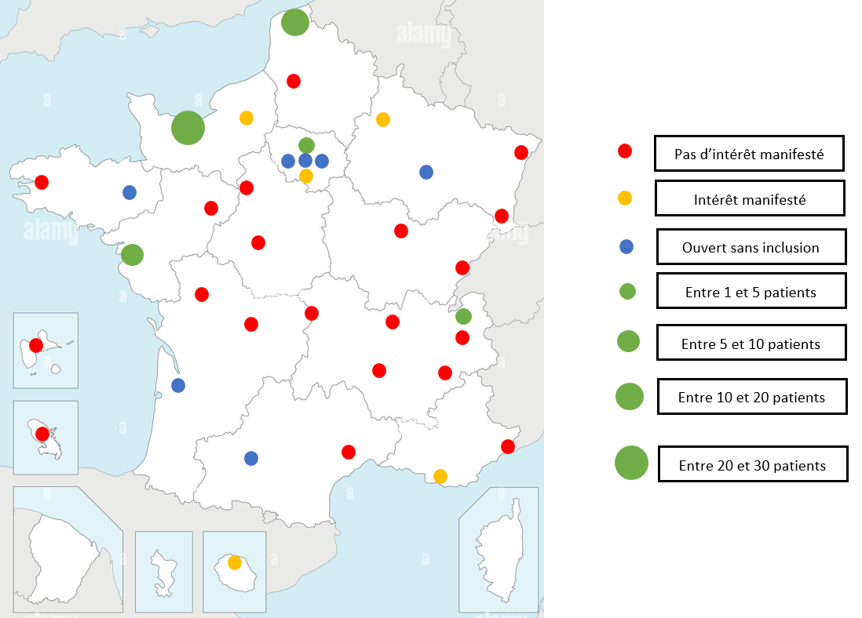
Bilan CRC-MHR
A ce jour 12 CRC-MHR ont été formés et sont « opérationnels »
D’autres ont manifesté leur intérêt mais pas de concrétisation à ce jour
Freins potentiels :
Temps de formation et d’appropriation de l’outil
Crainte de manque de maitrise de l'informatique
Temps de gestion de la plateforme pour le suivi des patients
Plateforme de nouveau parfaitement opérationnelle
Possibilité de créer un compte pour les soignants afin de découvrir les contenus
Gestion du programme généralement effectuée par les IDE coordinatrices

Slide 37
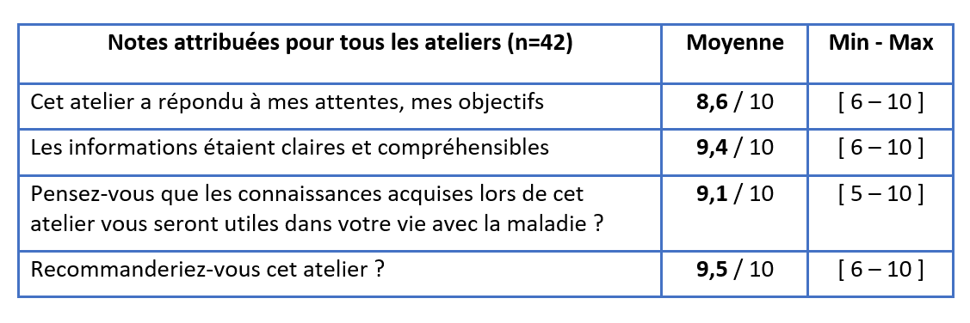
Bilan patients
A ce jour 55 patients ont été inscrits sur la plateforme
Points positifs :
- A permis de toucher des patients qui n’auraient pas assisté à des ateliers présentiels et/ou collectifs
- Très bonne satisfaction globale des patients
Limites :
- Toujours la motivation…!

Slide 38
Conclusion
Programme ETP complet, personnalisable, adapté aux patients et/ou aux aidants
Possibilité de déclarer ce programme auprès de l’ARS
Complémentaires des programmes ETP Willebrand existants
Passé le temps d’appropriation de l’outil, beaucoup moins chronophage qu’un programme présentiel
Très bon accueil des patients lorsqu’ils adhérent au programme
MERCI

Slide 39

actualités sur les techniques de biologie moléculaire pour le diagnostic de la maladie de Willebrand
Pierre Boisseau – 20 janvier 2026

Slide 40
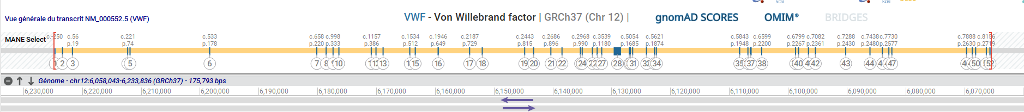
Le gène cible à analyser : VWF
52 exons + 51 introns
Régions 5’ et 3’ UTR (UnTranscribed Region) : régions non traduites mais séquences de régulation de l’expression du gène

Slide 41
Résumé sur l’évolution des techniques :
2006 : création du centre de référence de la maladie de Willebrand
séquençage Sanger exon par exon
MLPA (Multiplex Ligation-dependent Probe Amplification) pour détecter les grandes délétions/duplications
2013 : Séquençage haut débit (SHD) ou séquençage nouvelle génération (NGS)
Séquençage en une fois des 52 exons et recherche des grandes délétions /duplications
2023 : Séquençage haut débit (SHD)
Séquençage des 52 exons + introns et recherche des grandes délétions /duplications
2025 : étude de l’expression du gène VWF
Plus de 80% variants de séquence trouvés correspondent aux phénotypes des patients inclus au CRMW
les 20% sans variant de séquence retrouvés sont pour la plupart des VWD limites

Slide 42
Qu’est ce qui nous embête le plus actuellement ? Et qu’elles sont les pistes pour y répondre ?
Interprétation :
les variant de signification incertaine (ACMG 3), environ 25% des variants rendus
->ségrégation familiale, autres familles, expression in vivo (M. Daniel, Lille)
Technique :
Séquences répétées ( hot spots des insertions/délétions/duplications)
-> Séquençage Haut Débit long fragments (en cours de mise au point à Nantes).
Variants introniques profonds et étude de l’ARN
->étude de l’expression du gène VWF.

Slide 43
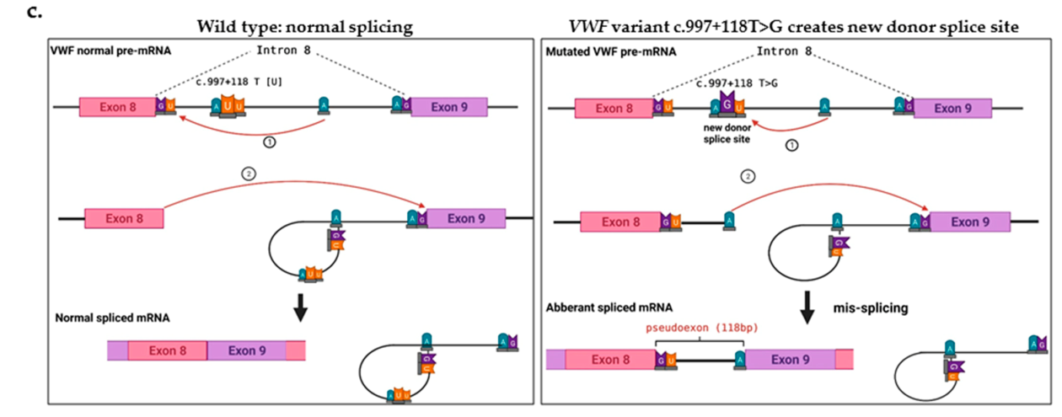
International Journal of Molecular Sciences 2022 :
A Homozygous Deep Intronic Variant Causes Von Willebrand Factor
Deficiency and Lack of Endothelial- Specific Secretory Organelles,
Weibel-Palade Bodies
Yadegari, Jamil, Marquardt and Oldenburg
c.997 +118T> G dans l’intron 8

Slide 44
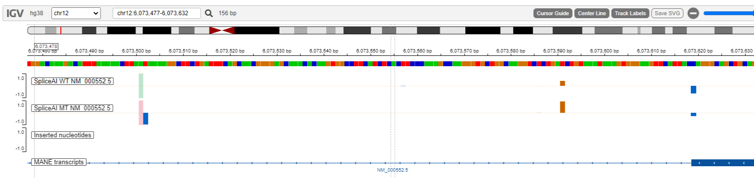
Sélection des variants d’intérêt grâce aux outils de prédictions
diminution d’un site
accepteur d’épissage
(AL)0,10
Ex Splice Al visual :
c.997+118T>G
intron8
exon8
Création d’un site
donneur d’épissage
(DG)0,95
renforcement d’un site
accepteur d’épissage
(AG)0,52
rétention d’un intron

Slide 45
Étude de l’ARN du VWF
L’expression du gène VWF a lieu dans les mégacaryocytes et l’épithélium endothélial = donc pas dans le sang ….
Les plaquettes sont issues du mégacaryocyte : elles contiennent de l’ARN VWF qui provient du cytoplasme du mégacaryocyte
Mais on ne ne peut séquencer que les allèles qui ne contiennent pas de signal de terminaison car ils ont été détruits par le NMD (Nonsens Mediated Decay) dans le mégacaryocyte
-> donc par les plaquettes on a accès qu’aux allèles normaux quand l’autre allèle contient un stop (pour les formes dominantes)
Et comme les défauts de l’épissage aboutissent souvent à des codons de terminaison …
-> rétention d’introns, création de nouvel exon, …..

Slide 46
Étude indirecte de l’ARN du VWF
On peut étudier sur ces ARN de plaquettes la perte d’allèle : ce que l’on trouve dans la littérature jusqu’à présent
- On observe les variants hétérozygotes sur l’ADN du patient qui après la perte de l’allèle qui comporte un codon de terminaison sont alors visibles sur le seul allèle qui subsiste, à l’état « hémizygote »
ou ne sont plus visibles s’ils étaient sur l’allèle avec le codon de terminaison
Si le variant d’épissage n’est pas actif à 100% (ce qui est souvent le cas), on peut voir un déséquilibre des pics de séquence du variant
Ça reste des observations indirectes

Slide 47
Étude directe de l’ARN du VWF
Quelles cellules cultiver pour avoir les 2 allèles avec le variant d’intérêt ?
-> PEC : très peu dans le sang, protocole lourd, le CRMW (Lille) est en train de se rôder à la technique.
-> Transactivation de fibroblastes: changer le promoteur du VWF par Crispr-Cas9 pour qu’il s’exprime dans les fibroblastes en culture (à tester)
Comment maitriser le NMD?
-> par des cultures avec ou sans puromycine (inhibe le NMD)

Slide 48
Outils d’étude de l’ARN du VWF
séquençage Sanger de l’ARN
RNAseq : permet de séquencer rapidement l’ARN sur toute la longueur du VWF
sur les 2 types de culture (puro+/-) pour voir la différence avec ou sans le NMD,
de visualiser clairement les anomalies d’épissage,
d’évaluer le pourcentage d’épissage aberrant voire la quantité d’ARNm VWF exprimée,
ça peut aussi être un outil pour remonter au variant de séquence à partir du défaut d’épissage

Slide 49
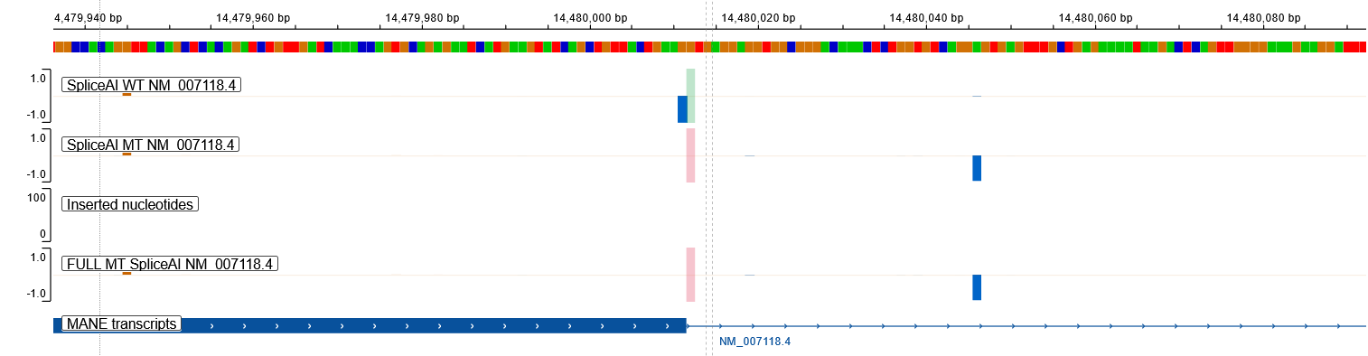
Exemple d’un variant c.621+1G>A :

Slide 50
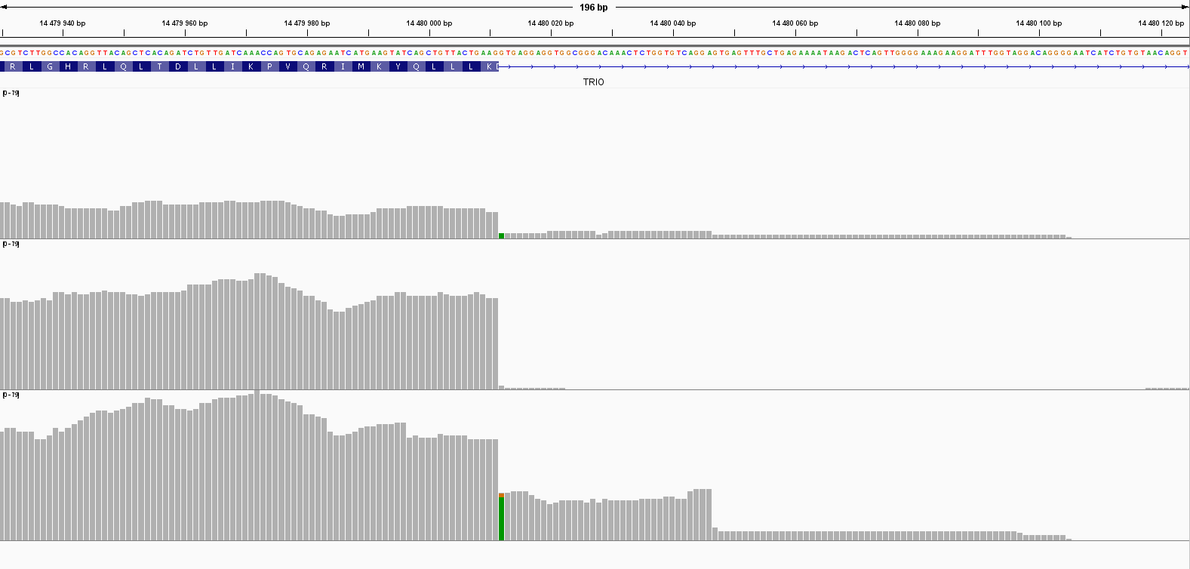
Visualisation RNAseq :
Témoin
c.6336+1G>A
Culture des cellules
du patient avec
puromycine
Culture des cellules
du patient sans
puromycine

Slide 51
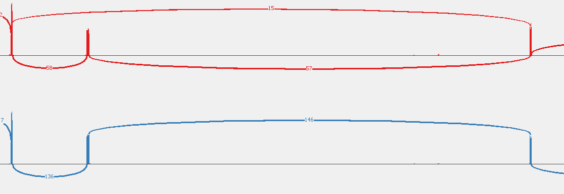
Sashimi plot c.613+3_613+6del : effet quantitatif ?
21%
Cas index
avec
puromycine
Témoin

Slide 52
Mini gènes : étude de l’effet d’un variant
Schéma du principe :
plasmide
c.1433-1G>A
c.1530G>A
p.(Val510=)
exon A
vWF ex13
exon B
c.1433G>A
4 constructions :
1. sauvage
?
2. c.1433-1G>A
3. c.1433G>A
4. c.1530G>A

Slide 53
L’évolution des techniques entraîne une évolution dans l’analyse :
Mise en place d’une évaluation objective des variants de séquence grâce au score de l’ACMG (2015) (2018) :
Classe 1 : variant bénin
Classe 2 : variant probablement bénin
Classe 3 : variant de signification incertaine
Classe 4 : variant probablement pathogène
Classe 5 : variant pathogène
Arguments | codes |  | Outils
épidémiologiques | PM2 BS1 | Fréquence du variant | Base de données publique gnomAD
structuraux | PVS1 PM1 | Nature du variant Conséquence protéique | Ratio o/e pour les variants perte de fonction et faux-sens : prédictions bio-informatiques CADD (score phred) Situation dans un domaine fonctionnel (hotspot mutationnel)
bibliographiques | PS4 | Publications sur le variant | Pubmed, base de données HGMD, base de données ClinVar, base de données du laboratoire
cliniques | PP4 | Phénotype en faveur de la pathologie associée au gène | Evaluation clinique par centre de compétence/de référence
fonctionnels | PS3 BS3 | Etudes fonctionnelles réalisées | Impact du variant sur le gène et/ou son produit
de ségrégation | PS2 PP1 | Ségrégation familiale du variant | Dépistage clinico-biologique des apparentés
bioinformatiques | PP3 BP4 | Prédictions bioinformatiques sur la base de mécanismes connus | Utilisation de 10 prédicteurs, de méta analyseurs afin d’évaluer la probabilité que le variant soit pathogène

Slide 54
SWA-IgG ou –IgM : élaboration d’un guideline à paraître en 2026

Slide 55
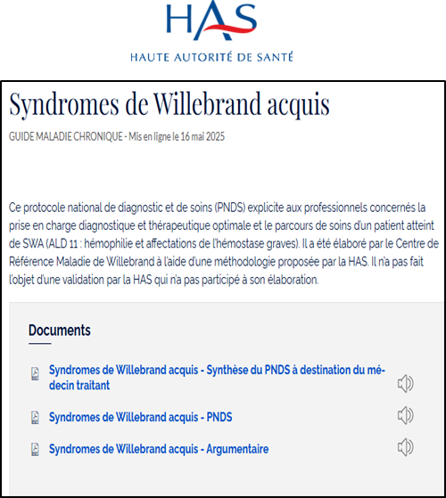
SWA-IgG ou –IgM : élaboration d’un guideline à paraître en 2026
PNDS paru en 2025
1. Élaboration des questions cliniques (sous format PICO)
Groupe de travail du CRMW (n=4)
Recommandations préliminaires (+ argumentaire)
2. Développement du consensus (méthode DELPHI)
Panel élargi d’experts (n=10+4)
Vote structuré sur toutes les propositions (fin 1er trimestre 2026)
≥ 90 % : consensus fort
75–90 % : consensus
50–74 % : accord majoritaire
< 50 % : absence de consensus
3. Validation finale
Recommandations finales = propositions avec consensus ou consensus fort
Relecture et approbation unanime par le panel
révision des énoncés + 2nd tour DELPHI
Faible niveau de preuve
Hétérogénéité des pratiques

Slide 56
Etude WILL-LIGHT

Slide 57


Etude WILL-LIGHT
Critères d’inclusion
Adultes avec syndrome de Willebrand acquis sur gammapathie IgG et indication de traitement par IgIV
Objectif principal: non-infériorité du schéma low-dose (dose cumulée 1.2 g/kg sur 2 à 3 jours) vs full dose
Critère de jugement composite :
Normalisation des taux de VWF & FVIII à J3 post-initiation IgIV
Pas de traitement hémotatique additionnel (IgIV, concentrés VWF ou DDAVP) de J3 à J21
La non-infériorité sera démontrée si plus de 85 % des patients répondent
Objectif secondaire
Étude des covariables influençant la réponse aux IgIV par modélisation PK bayésienne (étude ancillaire biologique)
Durée d’étude prévue : 3 ans
20 centres → 76 patients
Financements
+ dépôt lettre intention à l’appel d’offre PHRC-N 2025-2026

Slide 58



Réunion scientifique CRMW du 20 janvier 2026
Point d’étape sur le projet DevCAP-Willebrand
Développer les capacités d’agir sur les parcours de travail et de santé avec les patient.es atteint.es de la maladie de Willebrand et leurs accompagnant.es
Projet lauréat de l’AAP 2023 « SHS et maladies rares » de la Fondation Maladies Rares
Responsable scientifique du projet : Catherine Gouédard,
Laboratoire Paragraphe - axe C3U, université Paris 8

Slide 59





L’équipe en SHS et les partenaires
Équipe en SHS interdisciplinaire
Partenaires associés spécialistes de la maladie Willebrand
Psychologie et ergonomie
Sophie Susen
Camille Paris
Gaëtan Bourmaud
Catherine Gouédard
Catherine Delgoulet
Psychologie et conseil en orientation
Nicolas Giraud
Isabelle Soidet
ARDéCo
(association de recherche pour le développement des compétences)
Sciences de l’éducation
Vanessa Rémery
Line Numa-Bocage
Maria Pagoni
Marie-Paule Vannier
Sciences de l’éducation/sociologie
Éléna Pont (CDD chercheure post-doctorat depuis février 2025)

Slide 60
Rappel des objectifs du projet
Documenter le vécu des parcours de santé et de travail des personnes vivant avec la maladie de Willebrand, en se centrant sur les épisodes de vulnérabilité et l’analyse des ressources déployées face aux épreuves
Faire émerger dans la collaboration avec les partenaires des pistes de réflexion et des leviers d’action pour mieux soutenir ces parcours à partir des points marquants de l’analyse croisée des parcours de santé et de travail

Slide 61

Patient.es inclus.es dans la recherche
14 patient.es recruté.es via un appel à participation volontaire à la recherche lancé par le CRMW (distribué via les sites constitutifs sur la France).
Profil des participant.es :
11 femmes et 3 hommes (tous types Willebrand) ;
sans autres affections susceptibles d’entraîner des situations de handicap ;
en emploi (avec différents statuts), en recherche d’emploi ou en formation professionnelle ; âgé.es entre 20 et 61 ans (sauf une exception : un retraité de 65 ans). Âge moyen : 38 ans ;
5 ont une RQTH ;
suivi.es dans différentes régions (7 centres sur la France).
Ces patient.es s’ajoutent à 8 autres qui avaient été recruté.es via un appel à participation volontaire à la recherche lancé par l’AFH (cf. Le précédent projet portant sur le handicap invisible : projet Paris 8 soutenu par le GIS-GESTES), dont 3 étaient sans autres affections susceptibles d’entraîner des situations de handicap.

Slide 62
Profil détaillé des patient.es
N°/Code sujet | Sexe | Âge | Suivi (centre concerné) | RQTH | Typologie Willebrand (et âge du diagnostic) | Statut / métier (secteur d’activité)
1 AM | F | 40 | Brest | Non | 3 (diagnostic à 38 ans) | Salariée ( Insertion prof., secteur associatif )
2 SAN | F | 53 | Caen | Oui | 3 (diagnostic à 18 mois) | Salariée (responsable boutique, secteur associatif), en arrêt maladie
3 CHA | F | 27 | Paris | Non | 2 (diagnostic à la naissance) | Salariée (coordinatrice secteur socioculturel)
4 AUF | F | 20 | Caen | Non | 2 (diagnoctic naissance) | Demandeuse emploi
5 ENO | F | 22 | Reims | Non | 1 (diagnostic à 13 ans) | Salariée (responsable administrative)
6 SOI | F | 49 | Rennes | Oui (non renouvelée) | ? (diagnostic à 19 ans) | Salariée (reconversion prof.) : manutention cariste) / en arrêt maladie
7 DEB | F | 37 | Rennes | Non | 3 (diagnostic à 28 ans) | Entrepreneuse (commerce indépendant)
8-ANA | F | 36 | Rennes | Non | ? (diagnostic à 14 ans) | Salariée (responsable magasin vente)
9-GUI | H | 30 | Rennes | Non | 2 (diagnostic à 4-5 ans) | Entrepreneur (ingénieur et fondateur startup)
10-ROM | H | 49 | Reims | Oui | 2A (diagnostic à 4 ans) | Salarié (conseiller clientèle)
11-GHI | F | 61 | Montpellier | Non | 2A (diagnostic « hémophile » à 17 ans ; Willebrand vers 30 ans) | Auto-entrepreneuse (psy)/ retraite partielle
12-MAI | F | 24 | Clermont-Ferrand | Non | 2 (diagnostic à 18 mois) | Auto-entrepreneuse (diététicienne et coatch sportif)
13-CAM | F | 21 | Reims | Oui | 3 (diagnostic à la naissance) | Formation professionnelle (assistante vétérinaire)
14-DOM | H | 65 | Brest | Oui | 2A (diagnostic à 32 ans) | Salarié en retraite (infographie)

Slide 63
Rappel de la démarche méthodologique
1
Accompagnement de chaque patient.e à expliciter l’expérience vécue de son parcours selon une démarche réflexive et mise en place de la co-analyse chercheur.e en SHS/patient.e Willebrand
Étape terminée
2
Pré-analyse du matériau entre chercheur.e.s en SHS pour mettre en valeur les points d’attention après une analyse croisée des parcours de travail et de santé
Étape en cours
3
Co-analyse des résultats en collaboration avec les partenaires (CRMW, AFH, ARDéCo, etc.) : ce qui fait « écho » avec les pratiques actuelles et les outils existants, ce qui étonne, ce qu’il faut développer, etc.
Étape à venir
(à partir de la fin mars 2026)
4
Co-construire des perspectives de réflexion et d’action pour mieux soutenir les parcours de santé et de travail à l’issue de ces moments collaboratifs

Slide 64
Documenter le vécu des parcours de santé et de travail
Matériau disponible pour la recherche
Visée : production de synthèses des analyses en vue de dégager des axes de travail qui émergent de la complexité du vécu des parcours pour initier la co-réflexion avec les partenaires du projet
25 entretiens individuels
et mises en représentation visuelle des parcours
2 entretiens collectifs
2 focus groups, avec 5 participant.e.s pour chacun, tenu à l’université Paris 8 (durée 2H30). Thèmes abordés : les dimensions invisibles/visibles de la maladie et situations de handicap, les savoirs d’expériences construits, l’accompagnement et les perspectives d’amélioration. Un retour sur les effets sur soi produits par la participation à la recherche a été conduit aussi à la fin des focus groups.
14 entretiens biographiques individuels (durée 1H30) ;
Collecte sur 5 mois : entre le 11/12/2024 et le 12/05/2025
11 mises en représentation visuelle des parcours de travail et de santé (produites lors d’une période d’auto-réflexion à domicile par chaque patient.e) ;
11 entretiens approfondis focalisés sur les épisodes les plus marquants issus des parcours mis en représentation (durée 1H30).
Collecte sur plus de 7 mois (nombreuses relances :
3 patient.es « perdu.es" pour des raisons personnelles : santé, etc.) :
entre le 25/03/2025 et le 12/11/2025
Focus group n°1 réalisé le 22 novembre 2025 :
2 patientes en présentiel, 3 à distance
Focus group n° 2 réalisé le 6 décembre 2025 :
5 patient.es en présentiel
Transcription réalisées
Transcription en cours
38 heures d’enregistrement audio réalisées au total

Slide 65
Faire émerger dans la collaboration avec les partenaires des pistes de réflexion et des leviers d’action pour mieux soutenir les parcours
Visée : à partir du croisement des expertises, et de la synergie des échanges sur les synthèses produites par les chercheur.es en SHS, co-construire de nouvelles ressources pour agir sur l’accompagnement des parcours de travail et de santé
Deux séminaires d’analyse réflexive programmés :
le lundi 23 mars 2026 de 15H00 à 18H00
le lundi 4 mai 2026 de 15H00 à 18H00
Ces séminaires viennent compléter 2 précédents séminaires tenus en 2025 (en relation avec les précédentes données) où les thèmes suivants avaient été abordés : 1) enjeux de la visibilisation/invisibilisation de la maladie de Willebrand, 2) gestion de la fatigabilité au travail.

Slide 66




Valorisation du projet
5 communications réalisées en 2025
(colloques, congrès et séminaires de recherche)
Titre (poster) : Co-analyse des parcours de santé et de travail de personnes vivant avec la maladie de Willebrand : perspectives pour des parcours capacitants
Paris, 26-27 mai 2025
Titre : expériences de vulnérabilité au fil des parcours professionnels et dynamiques développementales observées lors des ruptures de parcours : comprendre, reconnaître le travail de santé et l’accompagner (communication orale invitée : G. Bourmaud et C. Gouédard).
Titre : Quand les sciences humaines et sociales rencontrent l’ETP (communication orale invitée : C. Gouédard et L. Numa-Bocage)
Titre (poster) : Apport des sciences humaines et sociales pour promouvoir des parcours de soins capacitants dans la maladie de Willebrand
Séminaire ARDéCo, 12 mars 2025
(Visioconférence)
Titre : Dynamiques développementales et processus de (re)conceptualisations dans les parcours de travail et de santé : le cas de la maladie de Willebrand

Slide 67


Colloque et symposium à venir en 2026 …
Colloque du Gis-Gestes (11-12 février 2026)
REF 2026 (8-9 juillet 2026)
Symposium : Le travail de santé face à la vulnérabilité : repenser les liens entre santé, activité et pouvoir d’agir (coordonné par : Vanessa Rémery et Dominique Lhuilier)
Titre : Loi handicap et RQTH : opportunités et discriminations dans les parcours professionnels des travailleur.euses
atteint.es de la maladie de Willebrand.
Titre : Savoirs expérientiels et développement du pouvoir d’agir : le travail de santé des personnes vivant avec la maladie de Willebrand

Slide 68

Publication réalisée en 2025
Références en santé au travail, n°184, décembre 2025
Article de synthèse rédigé par S.Guyot suite au séminaire du CREAPT 2025 intégrant un résumé de la présentation de la communication sur le projet Willebrand
Projets d’écriture en 2026
Revue Haemophilia
Article en sciences humaines et sociales
Revue AFH (résumé de la recherche)
Réunion prévue le 19 janvier 2026 avec les partenaires (pour préparer ce projet)
À produire pour le REF 2026, attendu pour le 15 mai 2026
Bilan du projet à fournir en juin 2026 à la Fondation des Maladies rares

Slide 69
Point d’étape : WILLCO

Slide 70
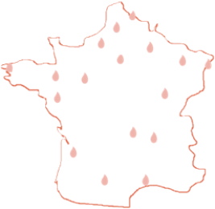



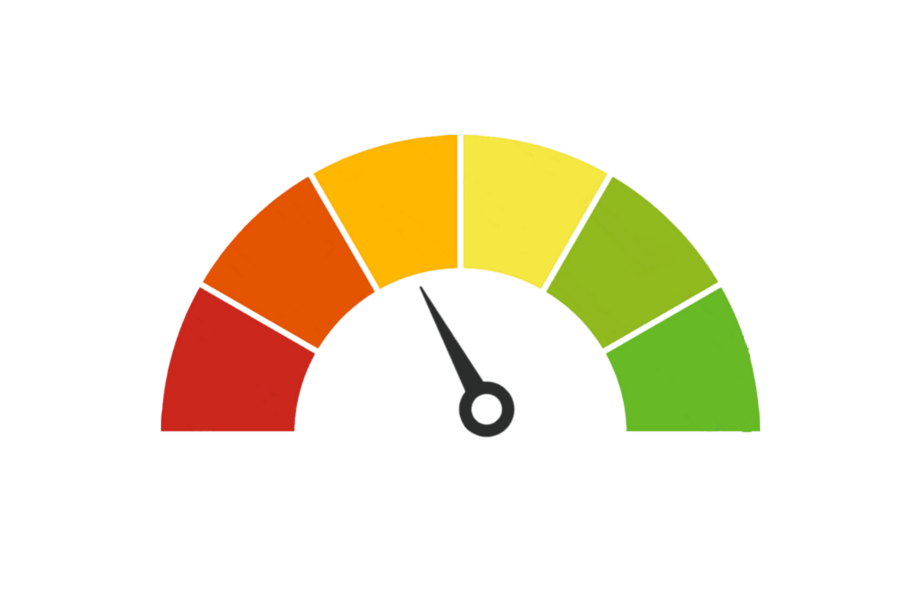
WILLCO:Evaluation du risque hémorragique des patients porteurs d’une maladie de Willebrand nécessitant un traitement antithrombotique pour une atteinte cardiovasculaire
Quelques rappels
Objectif principal : Evaluer le délai de survenue d’un 1er évènement hémorragique grave chez les patients porteurs d’une maladie de Willebrand (mVW) recevant un traitement antithrombotique (cas exposé) vs. ceux ne recevant pas de traitement antithrombotique (cas non exposé/témoin)
Les centres
Quelques chiffres
Necker
Lariboisière
Kremlin-Bicêtre
Quelques chiffres
Dates et durée :
Début inclusions : Q1 2025
Fin inclusions : Q1 2026
Durée de suivi nécessaire : 2 ans
Amiens
Lille
Caen
Nancy
Brest
Rouen
Reims
Le Mans
Rennes
Strasbourg
Cas exposé : patient ayant reçu un traitement par antithrombotique entre le 01/01/2014 et le 31/12/2022, avec un suivi potentiel minimal (recul) de 2 ans
Inclusions :
60 cas exposés
120 cas non exposés/témoins
Nantes
Dijon
Clermont-Ferrand
Avancement :
Saint-Etienne
33/60 cas exposés et 21/120 témoins ont été inclus par 7 centres.
Bordeaux
Cas non exposé/témoin : Appariement sur le sexe, l’âge (+/- 5 ans), le type de mVW (d’abord 1/2/3 puis si possible au plus proche). Aucun traitement antithrombotique. Période de suivi = à celle du cas exposé
Montpellier
Toulouse
Centres ouverts actifs
Centres ouverts inactifs

Slide 71
focus actions afh
Yannick Collé, Présidente de l’AFH
Mardi 20 janvier 2026

Slide 72
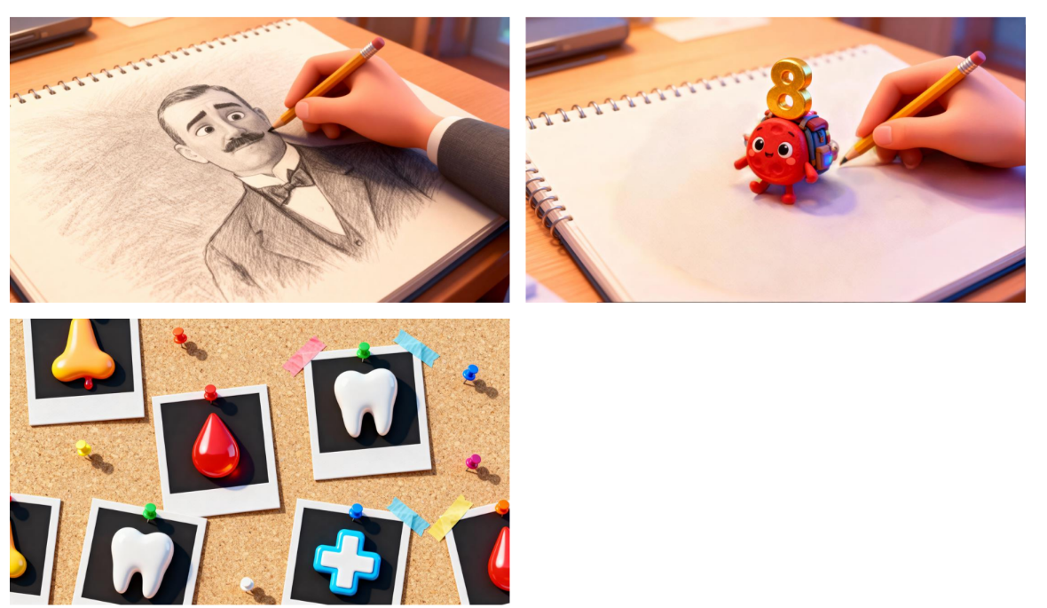
2026, les 100 ans de la découverte de la maladie de Willebrand
Co-construction AFH/CRMW d’une vidéo de sensibilisation (chaîne You Tube de l’AFH), diffusée sur les réseaux de l’AFH et MHEMO le 1er février 2026 : Willebrand Awareness Day (Initiative de l’EHC depuis 2023), puis sur les sites internet et newsletters
Diffusion régulière tout au long de l’année

Slide 73

Congrès National de l’AFH en Rhône Alpes

Slide 74
Congrès National de l’AFH en Rhône Alpes
Tables rondes :
« L’AFH, un réseau à dynamiser » : actions des comités, coopération CRC/comités
L’ETP
La PDP
Les droits sociaux
L’activité physique, l’activité physique adaptée
Plénière 1 :
La maladie de Willebrand : Anniversaire des 100 ans de sa découverte, historique, découverte d’une maladie rare
Différences et similitudes des MHR
Diagnostic et innovation thérapeutiques dans la maladie de Willebrand
Impasse Diagnostique : thémoignages patients

Slide 75
Congrès National de l’AFH en Rhône Alpes
Plénière 2 : Innovations thérapeutiques
L’hémophilie et les maladies hémorragiques très rares
Les pathologies plaquettaires
Témoignages patient(e)s
Convivialité :
Ateliers activité physique et bien être
Pauses, repas, animations
Engagement associatif : prix de l’AFH
Forum stands, affichage : temps dédié à l’échange et la communication informelle
Présentation directrice EHC sur l’importance des équipes pluridisciplinaires dans la prise en charge des patients

Slide 76
AFH Infos service : Bilan 2025
Baisse des sollicitations : 75 vs 134 en 2024 ( seulement 6 adhérents et 2 anciens adhérents)
Augmentation des demandes venant de l’étranger, parfois situations très critiques
Augmentation des situations d’urgence et difficultés d’accès aux soins
Augmentation des demandes d’aide concernant les droits sociaux : et les démarches administratives : assurance voyage, démarches MDPH, refus ALD ou AAH
Progression des demandes d’aide liées aux traitements : tension d’approvisionnement, inquiétudes sur nouveaux traitements
Pathologies : Hémophilie 61, Willebrand 10, PP 1, autre MHR 3

Slide 77

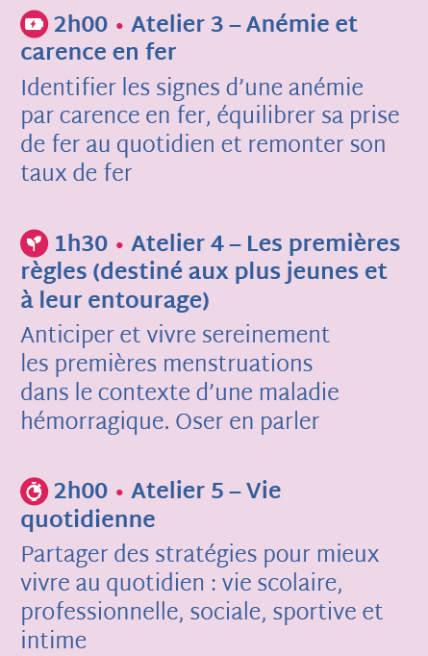
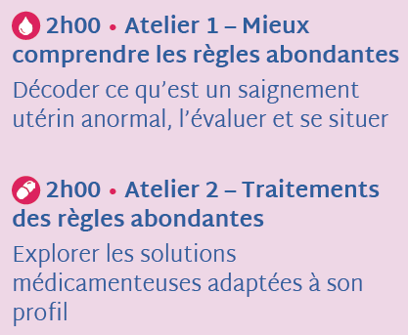
AFH/MHEMO/Centres de références

Slide 78

AFH/MHEMO/Centres de références
Première distribution par l’AFH (commission femmes) au congrès Paris Santé Femmes du CNGOF en décembre 2025.
Partage du document avec MHEMO
Sera disponible au téléchargement sites MHEMO/AFH

Slide 79
AFH/MHEMO/Centres de références
Implication des bénévoles de l’AFH dans les GT MHEMO
Construction de deux nouveaux modules femmes dans HEMOMOOC : sur la douleur et l’affirmation de soi en complémentarité des ateliers du programme national SUA
Outremer : renforcement des structures associatives, des liens avec les autorités de tutelle et des CRC locaux
Enquête grand âge : vers des réponses adaptées à cette « nouvelle » population
JMH : Diagnostiquer première étape du soin
Week-end/Journée ETP Willebrand

Slide 80
Renforcement du réseau de l’AFH
En direction de patients et de leurs proches : quel intérêt à être adhérent à l’AFH en 2026 ?
Soutien MHEMO, centres de références et CRC :
pour informer sur l’AFH
Pour « recruter » des patients ou proches à profil particulier pour faire vivre la structure AFH :
Commission Willebrand
Commission Pathologies Plaquettaires
Commission Maladies Hémorragiques très Rares

Slide 81



L’EHC évolue, l’AFH en est partie prenante…
Révision des statuts
Changement de nom pour être plus inclusif pour toutes les MHR
Déjà plusieurs associations membres de l’EHC et/ou de la FMH ont changé de nom :

Slide 82
Questions – Réponses
Merci pour votre attention !

Slide 83
Conclusion

Slide 84
Journée Scientifique du CRMW 21 mai 2026 au KB
Comme chaque année, le CRMW organise une journée scientifique où sont présentés les projets de recherche autour de la Maladie de Willebrand.
C’est l’occasion d’inviter toute personne qui souhaite partager un travail sur la thématique du CRMW, de suivre les avancées des projets en cours, de partager un moment privilégié de réflexion collaborative sur les travaux futurs.
Si vous êtes concernés, n’hésitez pas à nous contacter!
crmw.lille@chu-lille.fr
03 20 44 48 91

Slide 85


